Slide 1
স্বাগতম

Slide 2
শিক্ষক পরিচিতি
উম্মে হাবিবা লস্কর
সহকারী শিক্ষক
মির্জাপুর সরকারি প্রাথমিক বিদ্যালয়
হবিগঞ্জ সদর।
হবিগঞ্জ।

Slide 3
পাঠ পরিচিতি
শ্রেনিঃ তৃতীয়
বিষয়ঃ বাংলা
অধ্যায়ঃ ১২
পাঠ শিরোনামঃ পাখিদের কথা
পাঠ্যাংশঃ ছোট পাখি…বলতে পারে।
তারিখঃ ৩/২/২০২০ খ্রিঃ

Slide 4
শিখনফল

Slide 5
শোনা
১.১.১ বর্ণ ও যুক্তবর্ণ দিয়ে তৈরি শব্দ শুনে স্পষ্ট ও শুদ্ধভাবে বলতে পারবে।
১.৩.৪ প্রশ্ন শুনে বুঝতে পারবে।

Slide 6
বলা
১.১.১ যুক্তবর্ণ দিয়ে গঠিত শব্দ স্পষ্ট ও শুদ্ধভাবে বলতে পারবে
১.৩ ২ প্রশ্ন করতে ও উত্তর দিতে পারবে

Slide 7
পড়া
১.৩.১যুক্তব্যঞ্জন স্পষ্ট ও শুদ্ধ উচ্চারনে পড়তে পারবে।
১.৪.১পাঠ্যপুস্তকের শব্দ শ্রবণযোগ্য স্পষ্ট স্বরে পড়তে পারবে
১.৪.২পাঠে ব্যবহত বাক্য শ্রবনযোগ্য স্পষ্ট স্বরে ও প্রমিত উচ্চারণে পড়তে পাড়বে।
১.৫.১বিভিন্ন বিরামচিহ্ন চিনে সাবলীলভাবে বাক্য পড়তে পারবে।

Slide 8
লেখা
১.৪.১ যুক্তবর্ণ ভেঙে লিখতে পারবে
১.৪.২ যুক্তব্যঞ্জন ব্যবহার করে শব্দ লিখতে পারবে।
২.৩.২ প্রশ্নের উত্তর লিখতে পারবে।

Slide 9
আবেগ সৃষ্টি
চল একটা গান গাই

Slide 10
পূর্বজ্ঞান যাচাই
কোকিল কখন ডাকে?
কোন পাখি মানুষের মত কথা বলে?

Slide 11
চল কিছু ছবি দেখি

Slide 12
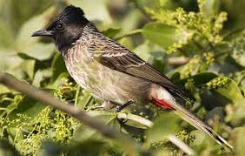
এটা কোন পাখি?
বুলবুলি

Slide 13
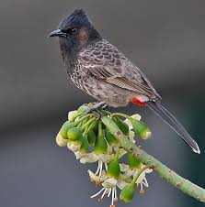
বুলবুলি দেখতে কেমন?
১। গায়ের রং হাল্কা বাদামি ও কাল।
২।লেজ লম্বা।
৩।লেজের গোঁড়ায় লাল ছোপ আছে।
৪।মাথায় ঝুটি আছে।

Slide 14
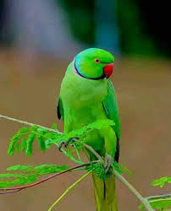
এটা কোন পাখি?
টিয়া

Slide 15
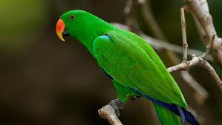
টিয়া দেখতে কেমন?
১। গায়ের রং সবুজ ও পালক সবুজ
২।লেজ লম্বা।
৩।বাঁকানো ঠোঁট লাল আর শক্ত
৪।গলায় লাল ও কালো দাগ আছে।

Slide 16
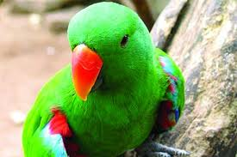
স্বভাব চরিত্র
বুলবুলি গান গাইতে পারে।
টিয়া মানুষের মতো কথা বলতে পারে।
টিয়া পোষ মানে।

Slide 17
পাঠ ঘোষণা

Slide 18
শিক্ষকের সরব পাঠ

Slide 19
শিক্ষক শিক্ষার্থীর সরব পাঠ

Slide 20
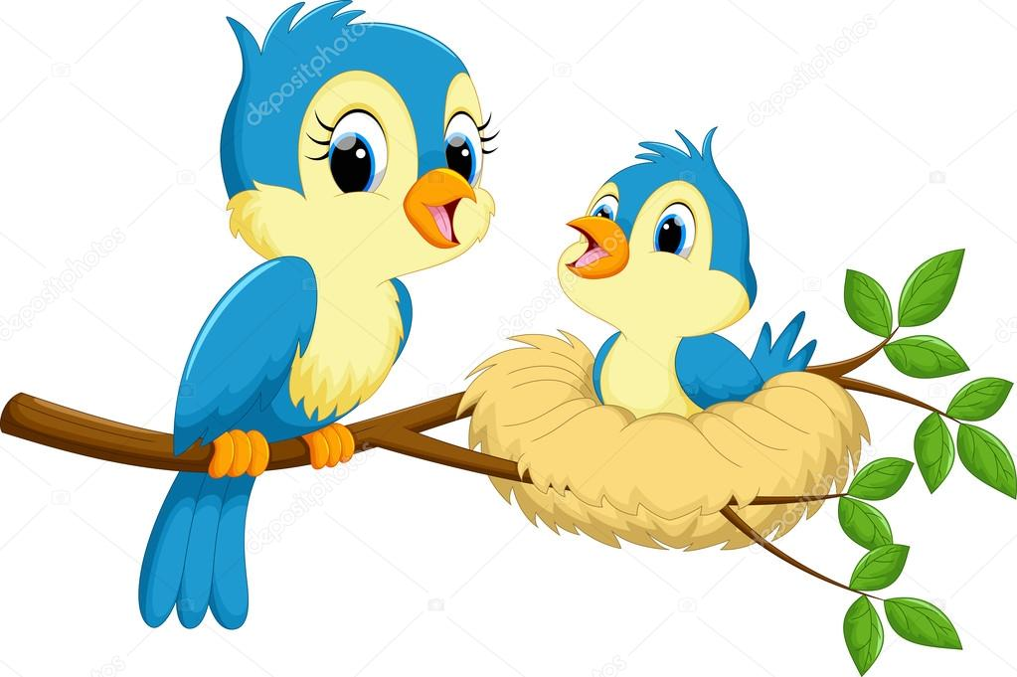
নতুন শব্দের অর্থ

Slide 21
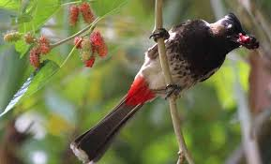
ছোপ
দাগ

Slide 22
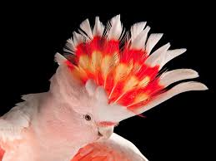
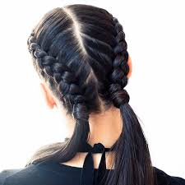
ঝুঁটি
খোঁপা

Slide 23
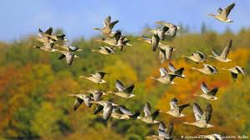
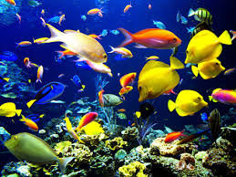
ঝাঁক
পাখি,মাছ বা পশুর দল বা পাল

Slide 24
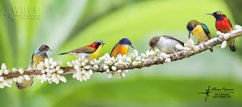
যুক্তবর্ণ ভেঙ্গে দেখাও

Slide 25
লম্বা
ম্ব
ম্ব
ম
ব

Slide 26
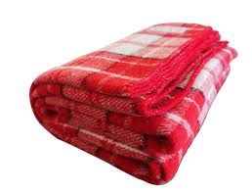
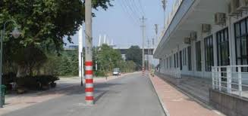
ম্ব
কম্বল
খাম্বা

Slide 27
কণ্ঠ
ণ্ঠ
ণ্ঠ
ণ
ঠ

Slide 28
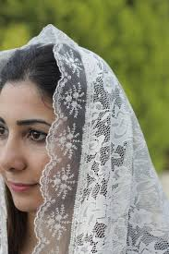
ণ্ঠ
গুণ্ঠন

Slide 29
শিক্ষার্থীর সরব পাঠ

Slide 30
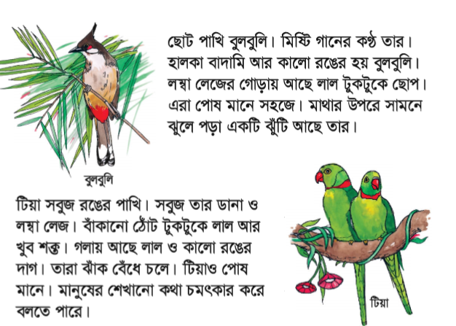
পাঠ্যবই নিরব পাঠ

Slide 31
দলীয় কাজ
টিয়া
টিয়া সম্পর্কে ৩ টি বাক্য লিখ।
বুলবুলি
বুলবুলি সম্পর্কে ৩ টি বাক্য লিখ।

Slide 32
মূল্যায়ন
প্রশ্নের উত্তর লিখঃ
টিয়া পাখির ঠোঁট কেমন?

Slide 33
নিরাময়মূলক ব্যবস্থা
দুর্বল শিক্ষার্থীদের চিহ্নিত করে তাদের পাঠটি আবার বুঝিয়ে দেব।

Slide 34
বিদায়

